Slide 1
SPORTING CLUB TOURVAIN
DOSSIER DE PARTENARIAT 2014-2015

Slide 2
SOMMAIRE
http://sct.footeo.com/
Présentation du club
Nos installations
Les événements du club
Les différentes solutions de sponsoring
Nos engagements
Propositions de partenariat

Slide 3
DOSSIER DE PARTENARIAT Saison 2014/2015
Présentation du Club
Club de Football fondé en 1934, difficile et même impossible de présenter en quelques lignes ce vieux club qui représente un acteur incontournable de la scène associative et sportive Tourvaine.
Ses équipes, ses éducateurs, ses supporters, ses bénévoles et bien sûr, son chœur d’hommes, portent les valeurs et la tradition de ce Club et de la commune.
Les « rouge et noir », c’est un état d’esprit unique et un engagement constant pour les Tourvains, avec pour objectif l’épanouissement individuel et collectif des joueurs et plus spécialement, les plus jeunes d’entre eux.
Le Club est en constante progression depuis 10 ans, que ce soit en terme de
résultats sportifs mais également en nombres de licenciés.
Cette saison, notre équipe fanion jouera en P.H.B. pour la première fois de son histoire, et nous devrions approcher les 300 licenciés.

Slide 4
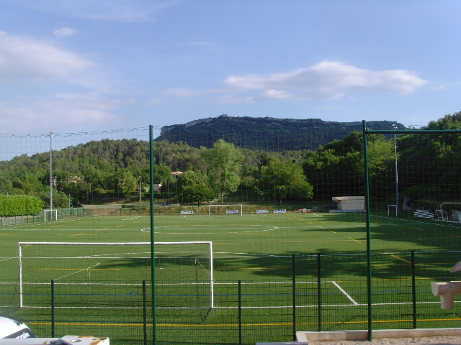
DOSSIER DE PARTENARIAT Saison 2014/2015
Les installations
Le SCT est doté d’un stade en synthétique et d’un éclairage neuf et homologués.
Nous avons un algéco où nous rangeons notre matériel.
Ainsi qu’une buvette, lieu de convivialité que nous partageons avec le rugby.
Deux vestiaires.

Slide 5
DOSSIER DE PARTENARIAT Saison 2014/2015
Les événements du club :
Plusieurs tournois dont un tournoi U11/U13 qui se déroule au
mois de novembre avec des équipes de prestige telles que l’OM,
NICE, AS CANNES, MAZARGUES, AUBAGNE des équipes du
Tarn, du Vaucluse, des Hautes Alpes etc…
Un tournoi inter-commerces.
Pour la saison 2014/2015 nous envisageons d’organiser un loto
ainsi qu’un vide grenier au stade.
Cette année nous fêterons les 80 ans du club.
Chaque année nous organisons l’arbre de Noël du club, avec
une animation et un cadeau pour tous nos jeunes licenciés.
…

Slide 6
DOSSIER DE PARTENARIAT Saison 2014/2015
Etre partenaire du S.C.T. c’est:
Soutenir un club de football historique 1934-2014.
Soutenir un club amateur et ambitieux.
Soutenir un club ayant un fort engagement citoyen.
Profiter d’une communication efficace au niveau local et départemental.
Bénéficier d’avantages fiscaux (déduction fiscale de 80% de la somme donnée).
Faire connaitre l’entreprise et récolter des retombées valorisantes en terme d’image et de clientèle.
Le football est également associé à des valeurs telles que le partage, l’esprit d’équipe, le Fair-Play et la mixité sociale.
Créer un lien de proximité avec nos licenciés, bénévoles, dirigeants et spectateurs.

Slide 7
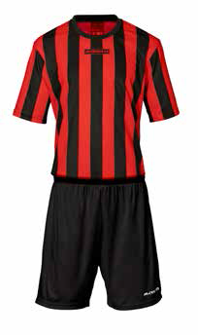
DOSSIER DE PARTENARIAT Saison 2014/2015
Nos différents supports de sponsoring:
Maillots de matchs :
Sponsor
Sponsor
Dos du maillot

Slide 8
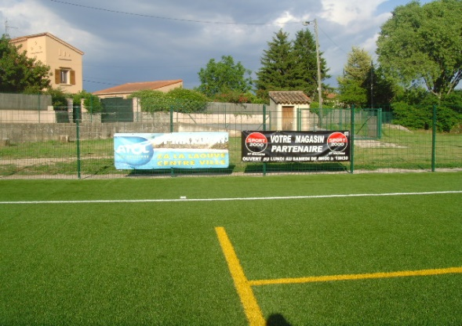
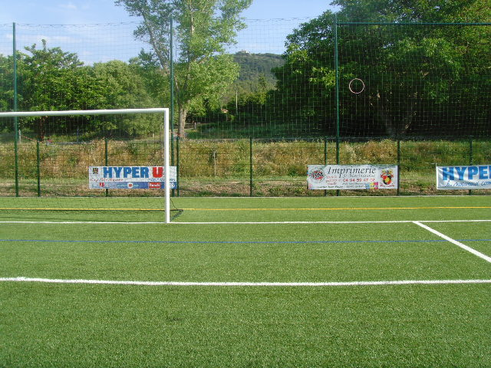
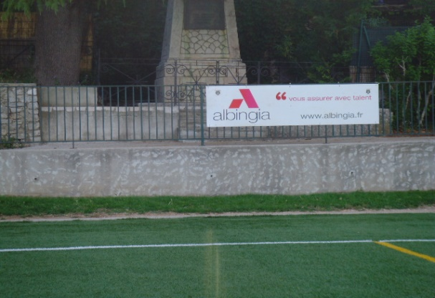
DOSSIER DE PARTENARIAT Saison 2014/2015
Panneaux publicitaire autour du stade:

Slide 9
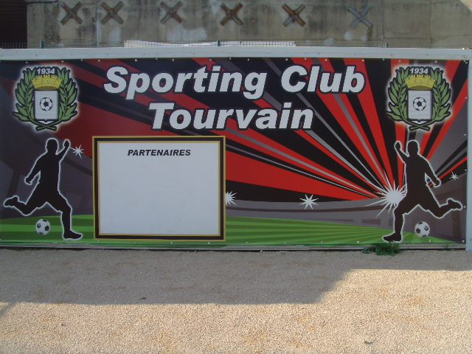
DOSSIER DE PARTENARIAT Saison 2014/2015
L’algéco
Sponsor

Slide 10
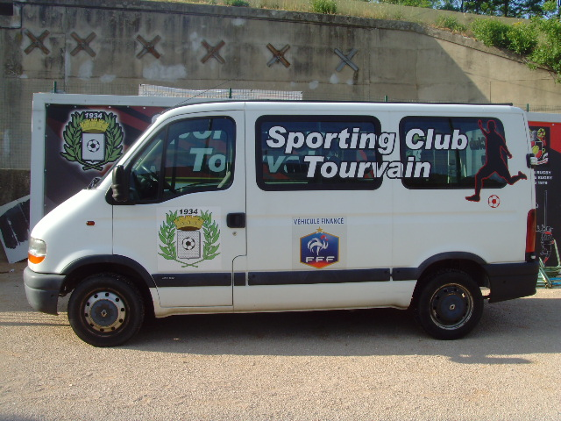
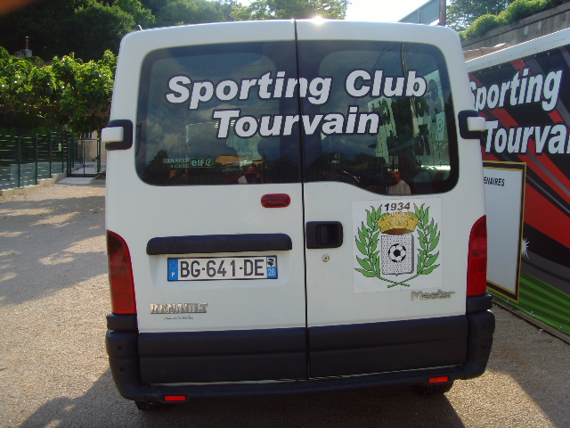
DOSSIER DE PARTENARIAT Saison 2014/2015
Le minibus
sponsor
sponsor

Slide 11
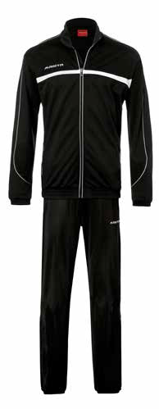
DOSSIER DE PARTENARIAT Saison 2014/2015
Les Survêtements :
Sponsor
Dos du survêtement

Slide 12
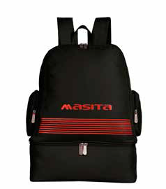
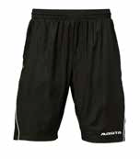
DOSSIER DE PARTENARIAT Saison 2014/2015
Les sacs à dos :
Sponsor
Les shorts :
Sponsor

Slide 13
DOSSIER DE PARTENARIAT Saison 2014/2015
Sponsor (grand emplacement).
SPONSOR (emplacement moyen).
SPONSOR (emplacement moyen).
Sponsor (petits emplacements).
Réservé S.C.T.
Sponsor (petits emplacements).
Sponsor (petits emplacements).
Sponsor (petits emplacements).
Sponsor (petits emplacements).
Sponsor (petits emplacements).
Sponsor (petits emplacements).
Sponsor (petits emplacements).
Sponsor (petits emplacements).
Sponsor (petits emplacements).
Sponsor (petits emplacements).
Sponsor (petits emplacements).
SPONSOR (emplacement moyen).
SPONSOR (emplacement moyen).
Affiches hebdomadaires

Slide 14
DOSSIER DE PARTENARIAT Saison 2014/2015
Maillots de matchs :
Observations | Tarif par sponsor TTC
2 sponsors (1 face et 1 dos) | 600,00 €
Shorts de matchs :
Observations | Tarif TTC
shorts pour tout le club (env. 280 shorts) | 600,00 €
Panneaux publicitaires :
Observations | Tarif 1ere année TTC | Tarif 2eme année TTC | Tarif 3eme année TTC
Non fournis par le sponsor | 600,00 € | 300,00 € | 300,00 €
Fournis par le sponsor | 300,00 € | 300,00 € | 300,00 €
Banderoles publicitaires :
Observations | Tarif 1ere année TTC | Tarif 2eme année TTC | Tarif 3eme année TTC
Non fournies par le sponsor | 400,00 € | 300,00 € | 300,00 €
Fournies par le sponsor | 300,00 € | 300,00 € | 300,00 €
Publicité sur l'algéco :
Observations | Tarif TTC
Stikers sur la devanture de l'algéco | 200,00 €
Sacs à dos :
Observations | Tarif TTC
Pour une équipe (env. 20 sacs). | 200,00 €
Pour deux équipes (env. 40 sacs). | 350,00 €
Pour trois équipes (env. 60 sacs). | 450,00 €
Le minibus :
Observations | Tarif TTC
Stikers sur les 2 cotés + l'arrière | 300,00 €
Les survêtements :
Observations | Tarif TTC
Par catégories : Séniors | 1 000,00 €
Par catégories : Féminines | 300,00 €
Par catégories : U19 | 300,00 €
Par catégories : U17 | 300,00 €
Par catégories : U15 | 300,00 €
Par catégories : U13 | 300,00 €
Par catégories : U11 | 300,00 €
Par catégories : U9 | 300,00 €
Par catégories : U7 | 300,00 €
Par catégories : vétérans | 300,00 €
Par catégories : Dirigeants | 300,00 €
Nos affiches hebdomadaire :
Observations | Tarif TTC
Le grand emplacement | 150,00 €
Un des quatres emplacements moyens | 100,00 €
Un des douzes petits emplacements | 50,00 €
Grille tarifaires

